Slide 1

Proyecto EML
Carlos Morales Sanchez 20180067

Slide 2
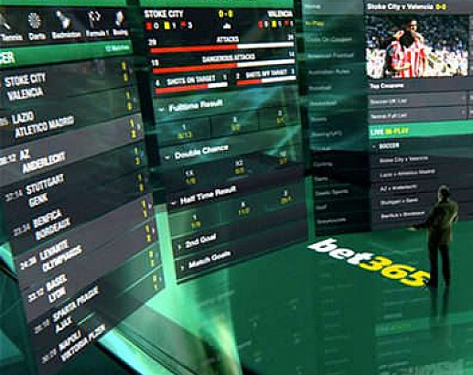
Objetivo del proyecto
Predecir resultados de fútbol para usarlo en apuestas deportivas

Slide 3
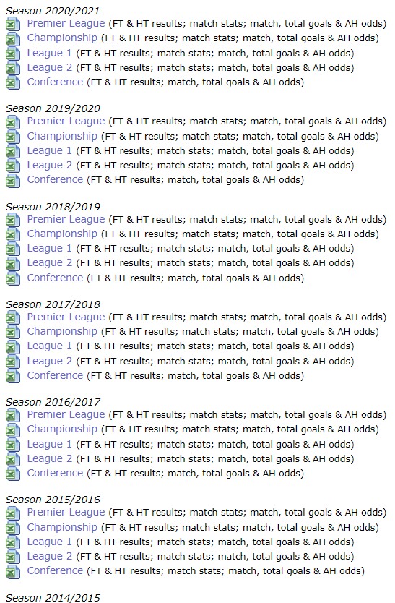
Datos recopilados
Football-data

Slide 4
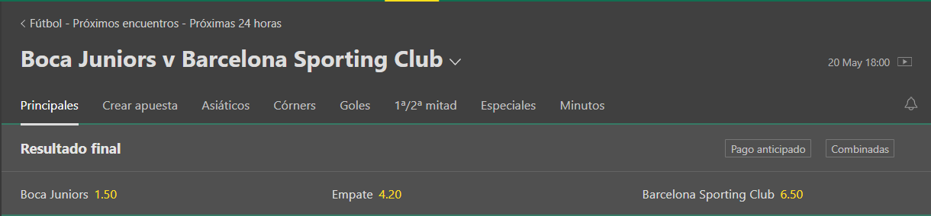
Tipo de resultado a predecir:

Slide 5
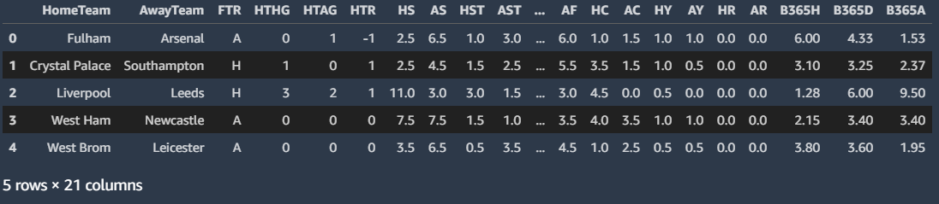
Dataset final

Slide 6
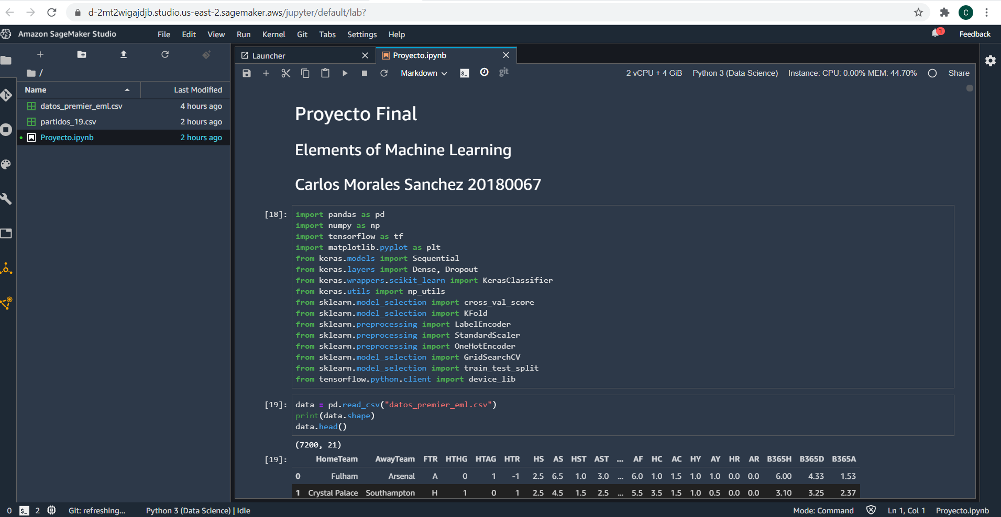
Entorno de ejecución: Amazon SageMaker

Slide 7
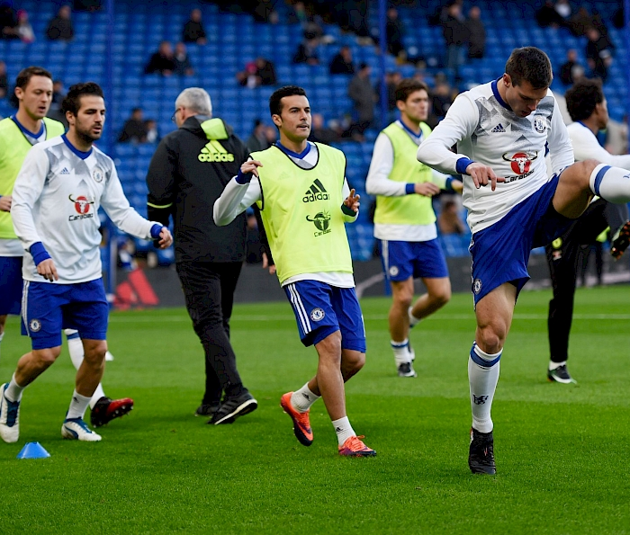
Preprocesamiento:
Estadísticas del partido: Divido entre 2 para simular estadísticas al medio tiempo
Variables categóricas: Onehot Encoder
Variables numéricas: Standard Scaler

Slide 8

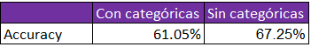
Punto 1: Variables Categóricas vs Numéricas
Red neuronal estructura 12/8/3 para determinar si se usan las variables categóricas o no
Resultado:

Slide 9
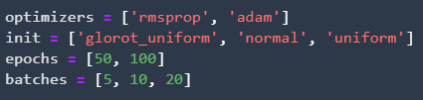
Punto 2: Selección de hiper parámetros bach size, initializer, optimizer
Parámetor probados:
Mejor Resultado:

Slide 10

Partición del dataset
Train: 70%
Test: 20%
Cross Validation: 10%

Slide 11
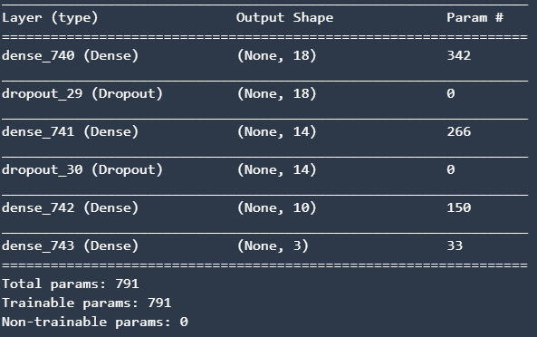
Punto 3: Determinar la estructura para la red neural definitiva
Base: Parámetros mencionados anteriormente
Punto de partida: 12/8/3 simple
Mejor resultado:

Slide 12
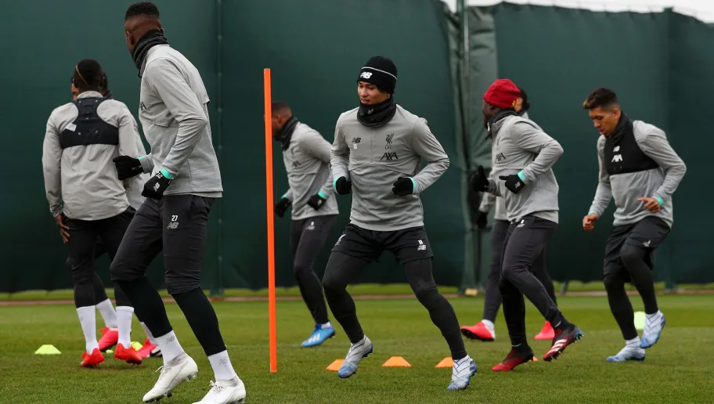
Punto 4: Perfeccionar la arquitectura ganadora
Entrenamiento del modelo

Slide 13
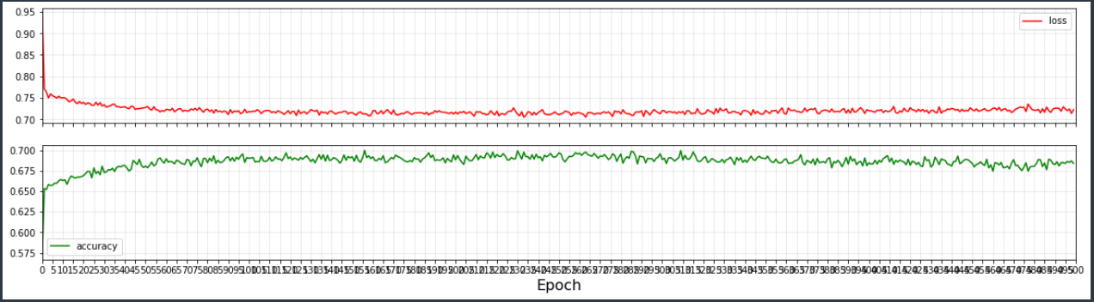
Punto 4: Perfeccionar la arquitectura ganadora
500 epochs para evaluar progreso

Slide 14
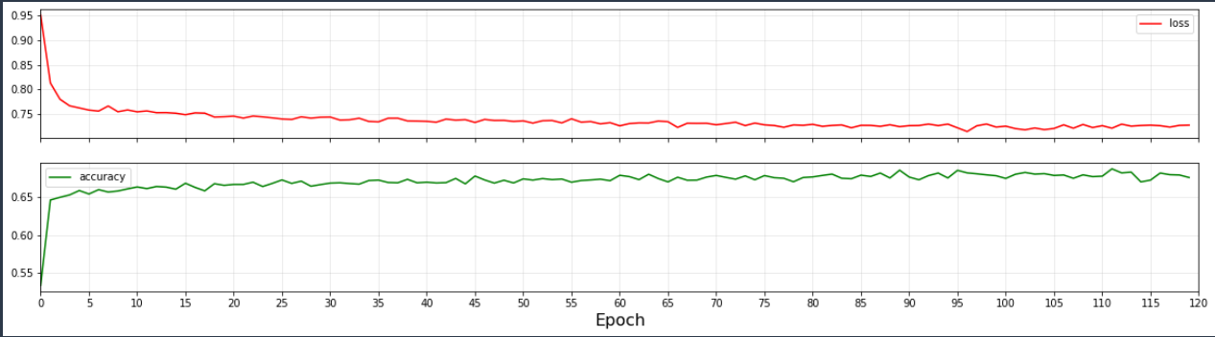
Limite 120 epochs

Slide 15

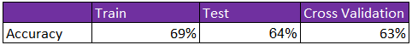
Resultado final:

Slide 16
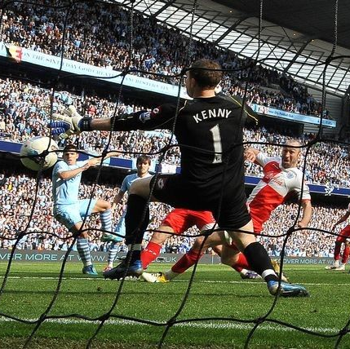
Conclusiones
Métricas: No las más altas, pero el acontecimiento es sumamente complejo, los datos tienen mucho espacio de mejora.
Modelo: Problema abordado de cero. Experimentalmente bien direccionado, necesita más aporte teórico.
Sensaciones: Satisfacción, aprendizaje y ganas.

Slide 17
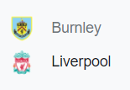

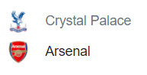
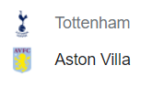
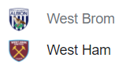
No se podía quedar así
Predicciones 19/05/2021

Slide 18
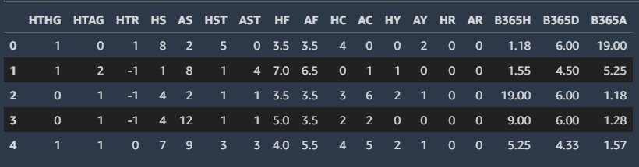
Dataset input

Slide 19
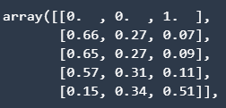
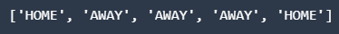
Predicción:

Slide 20
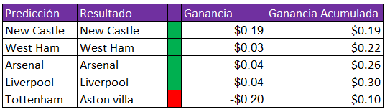

Resultado de las apuestas:

